Slide 1
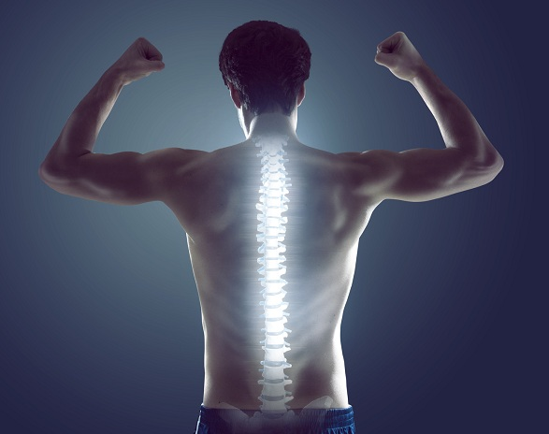
Ćwiczenia na zdrowy kręgosłup
WF
2020, semestr letni
Źródła:
Bogusława Janik: "Pilates prawdziwa siła od środka"
4f.com.pl
abczdrowie.pl

Slide 2
Korzyści płynące z ćwiczeń dbających o kręgosłup
Zmniejszenie poziomu odczuwanego bólu kręgosłupa
Poprawna postura – przywrócenie kręgosłupowi naturalnych krzywizn
Lepsze samopoczucie
Poprawa stabilizacji ciała
Przywrócenie poprawnej równowagi mięśniowej

Slide 3
Ćwiczenia wspomagające odcinek lędźwiowy
Zdrowy kręgosłup 2020

Slide 4
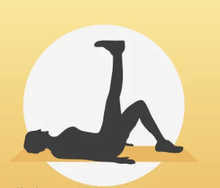
Ćwiczenie #1
Połóż się na plecach z rękoma wzdłuż tułowia. Zegnij kolana.
Naprzemiennie unoś nogi do góry, wyprostowane.
Stopa wyprostowanej nogi powinna być zgięta pod kątem 90 stopni.

Slide 5
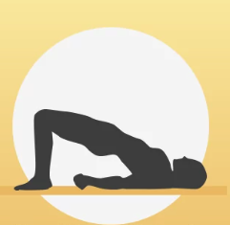
Ćwiczenie #2
Połóż się na plecach z rękoma wzdłuż tułowia. Zegnij kolana.
Unieś biodra ku górze, trzymając mięśnie napięte.
Po utrzymaniu pozycji, powoli opuść biodra.

Slide 6
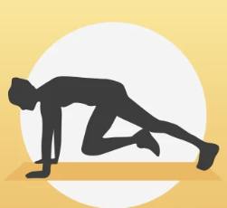
Ćwiczenie #3
Przyjmij pozycję w klęku podpartym.
Podciągnij lewe kolano do prawej ręki.
Podciągnij prawe kolano do lewej ręki.
Powtarzaj.

Slide 7
Ćwiczenia WZMACNIAJĄCE KRĘGOSŁUP
Zdrowy kręgosłup 2020

Slide 8
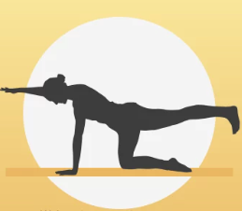
Ćwiczenie #4
Przyjmij pozycję klęku podpartego.
Naprzemiennie unoś do góry lewą nogę i prawą rękę oraz lewą rękę i prawą nogę, wyprostowane.
Utrzymuj pozycje po kilka sekund.
Powtarzaj.

Slide 9
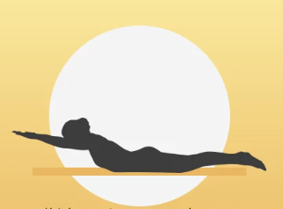
Ćwiczenie #5
Przyjmij pozycję klęku podpartego.
Naprzemiennie unoś do góry lewą nogę i prawą rękę oraz lewą rękę i prawą nogę, wyprostowane.
Utrzymuj pozycje po kilka sekund.
Powtarzaj.

Slide 10
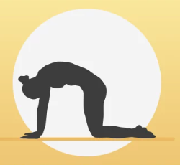
Ćwiczenie #6
Uklęknij na macie z wyprostowanymi rękoma. Dłonie połóż na wysokości ramion.
Powoli, wraz z wydechem, zaokrąglaj plecy. Z wydechem wyginaj się w drugą stronę.
Powtarzaj.

Slide 11
Ćwiczenia ROZCIĄGAJĄCE
Zdrowy kręgosłup 2020

Slide 12
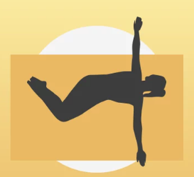
Ćwiczenie #7
Połóż się na plecach. Połóż stopy poniżej pośladków, rozłóż i wyprostuj ręce.
Zgięte nogi przełóż na bok. Pozostań na plecach i odwróć głowę na drugą stronę.
Zmień położenie nóg na drugą stronę i ponownie wykonaj ruch głową.
Powtarzaj.

Slide 13
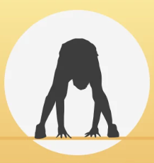
Ćwiczenie #8
Przyjmij pozycję stojącą.
Pochyl się do przodu, rozluźnij mięśnie.
Wyciągnij dłonie w kierunku podłogi i powoli staraj się jej dotknąć.
Wyciągnij ręce ku górze.
Powtarzaj.

Slide 14
Najważniejsze mięśnie odpowiedzialne za ruchomość kręgosłupa
mięsień skośny brzucha – zginanie i prostowanie kręgosłupa;
mięsień prosty brzucha – zginanie kręgosłupa w przód;
mięsień biodrowo-żebrowy – prostuje kręgosłup oraz pochyla go w tył i w bok;
mięsień półkolcowy – prostuje lub zgina kręgosłup;
mięśnie międzykolcowe – prostują kręgosłup;
mięsień najdłuższy – prostuje lub pochyla i obraca kręgosłup;
mięśnie międzypoprzeczne – pochylają kręgosłup ku bokowi;
mięsień czworoboczny – prostuje kręgosłup w odcinku szyjnym

Slide 15
Rola przednich i tylnich mięśni uda w ułożeniu kręgosłupa
W ustaleniu położenia miednicy uczestniczą dwie grupy mięśniowe, które poprzez skurcz:
- zmniejszają przodopochylenie miednicy lub
- zwiększają przodopochylenie miednicy
Pierwsza grupa to mięśnie pośladka oraz tylne mięśnie uda, które podtrzymują dolną część miednicy, a przez to oddziałują na dolny kręgosłup. Krótkie i pozbawione elastyczności mięśnie tylnego uda nie uwalniają miednicy w trakcie wykonywania zgięcia w przód. Wówczas duży nacisk położony jest na odcinek lędźwiowy kręgosłupa. Kiedy się wyprostujemy tylko dolne mięśnie krzyża i pośladki pracują aby wyprostować ciało, co zwiększa nacisk na dyski międzykręgowe.
Do drugiej grupy należy zaliczyć: z przodu – mięsień prosty uda, mięsień biodrowo – lędźwiowy, natomiast z tyłu mięsień czworoboczny lędźwi oraz prostownik grzbietu odcinka lędźwiowego.

Slide 16
Kontynuacja
Mięsień czworoboczny lędźwi łączy dwunaste żebro, wyrostki żebrowe kręgów lędźwiowych kręgosłupa z biodrem. Jego skurz powoduje obniżenie dwunastego żebra w kierunku bioder lub odwrotnie: przy nieruchomości dwunastego żebra skurcz tego mięśnia przybliża miednicę w kierunku żeber, a więc krótki mięsień czworoboczny lędźwi ma wpływ na kręgosłup. Mięśnie biodrowo- lędźwiowy i prosty uda odpowiadają za prawidłowe przodopochylenie miednicy. Często jednak są przykurczone, pociągając miednicę do przodu. Dodając do nich zbyt mocny prostownik grzbietu w odcinku lędźwiowym mamy tradycyjny przykład pogłębionej lordozy prowadzącej do wielu schorzeń tego odcinka. Aby móc przyjąć naturalne ułożenie kręgosłupa i miednicy, równie ważne jest utrzymanie elastyczności mięśni ud i pleców.

Slide 17
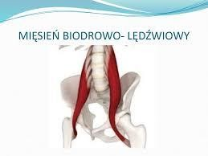
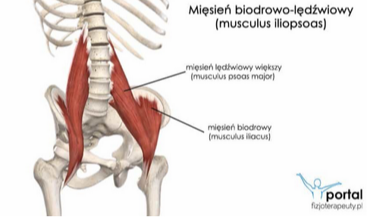
MIĘSIEŃ BIODROWO-LĘDŹWIOWY

Slide 18
MIĘSIEŃ POPRZECZNY BRZUCHA
Jest to najgłębszy z czterech mięśni brzucha, a tym samym najbardziej zaniedbany. Rozciąga on się wokół talii jak dwie ręce, wspomagając stabilizację kręgosłupa i miednicy.
Mięsień prosty brzucha pełni tylko jedną funkcję zgięcia tułowia, a więc przyciągnięcie żeber do miednicy lub przy nieruchomości żeber przyciągnięcie kości łonowej do żeber.
Warto pamiętać, że przepracowany mięsień prosty może prowadzić do niepoprawnej postawy.
W pilates zajmujemy się wzmocnieniem mięśnia poprzecznego brzucha, tzw. TrA. Mięsień ten można wzmocnić poprzez skupianie się na jego skurczu izometrycznym i zaprzestaniem wykonywania „brzuszków”.
Trudno jest napiąć coś, gdy nie wiemy gdzie to jest. Aby dobrze zrozumieć umieszczenie tego mięśnia, stań prosto, połóż dłonie na brzuchu z kciukiem skierowanym w stronę pleców. Teraz silnie zakaszl, aż poczujesz mięsień poruszający się pod dłońmi. Spróbuj teraz wykonać głęboki wdech i długi wydech, aż całe powietrze opuści płuca. Poczujesz ten sam mięsień jakby zwężał twoją talię, taki gorset mięśniowy.

Slide 19
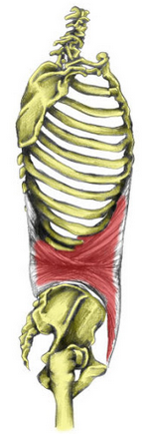
MIĘSIEŃ POPRZECZNY BRZUCHA

Slide 20
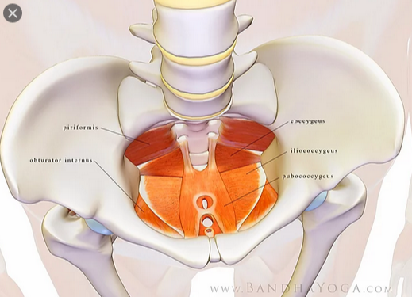
MIĘSIEŃ DNA MIEDNICY
Mięśnie dna miednicy zwane kroczem zamykają jamę miednicy, podtrzymując wszystkie organy wewnętrzne. Znajdują się one pomiędzy dolnymi gałęziami kości kulszowych, wierzchołkiem kości guzicznej od tyłu, a spojeniem łonowym od przodu.

Slide 21
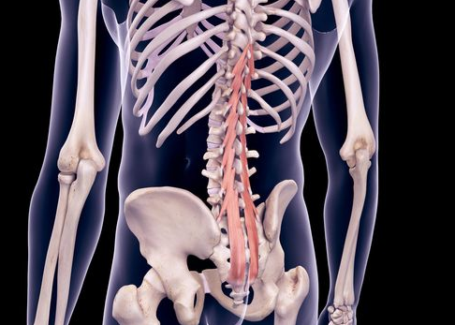
Mięsień wielodzielny
Mięsień wielodzielny składa się z wielu małych mięśni, umieszczonych po obu stronach kręgosłupa od kości krzyżowej do szyi łączący co trzy kręgi ze sobą.
Jeżeli mięsień wielodzielny jest słaby, wówczas występuje brak stabilizacji kręgosłupa podczas wykonywania ruchów obrotowych, rozciągających czy zginających kręgosłup.

Slide 22
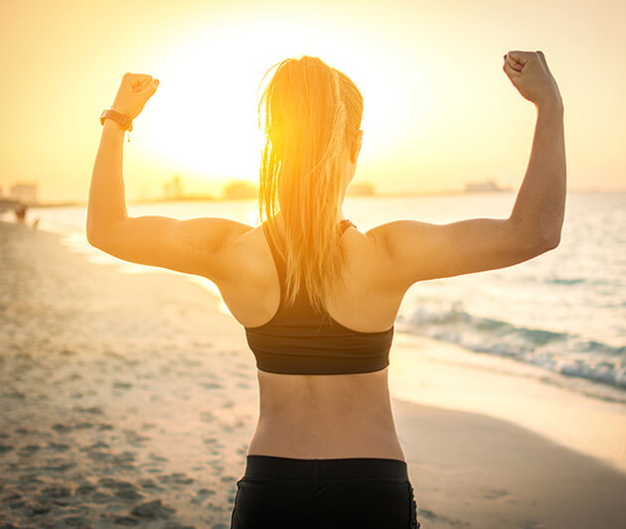
Dziękuję za uwagę!

